Slide 1
স্বাগতম

Slide 2
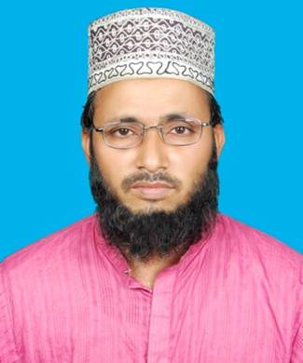
শিক্ষক পিরিচিতি
মোহাম্মদ জাকারিয়া সুপার মৌটুপী ইসলামিয়া দাখিল মাদ্রাসা তিতাস.কুমিল্লা
মোবাইল-০১৮৫৪৬০১১২৪ E-mail-inzakaria74@gmail.com

Slide 3
পাঠ পরিচিতি
দাখিল নবম শ্রেনী
তৃতীয় পরিচ্ছেদ
বিদায় হজ্ব
তারিখ-২৮/০2/২০20 খ্রি.

Slide 4
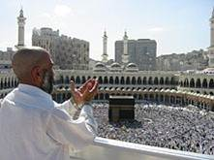
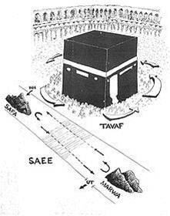
এসো ছবি দেখি

Slide 5
শিখন ফল
হজ্বের হুকুম কি জানতে পারবে
হজ্ব এর সংঙ্গা,ও করনীয়
তাওয়াফ করার নীতিমাল জানতে পারবে
ইহরাম এর নিয়মাবরী

Slide 6
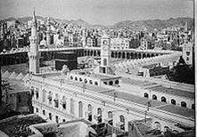
ইহরাম বাধার স্থান কে মিকাত বলা হয়। হজ্ব আদায় কারীগন যখন এই স্থান দিয়ে গমন
করবে তখন ইহরাম বাধতে হবে।মিকাত সিাতটি- য়থা
জাতে ইরাক
কারনুন মানজেলা
জুলফুলাইফা
জুফা
হেরেম শরীফ
হিল
ইয়ালামলম

Slide 7
কি ভাবে তাওয়াফ করবে

Slide 8
একক কাজ
মিকাত কি
সময় ৫ মিনট

Slide 9
দলীয় কাজ
মিকাত কয়টি ও কি কি

Slide 10
বারির কাজ

Slide 11
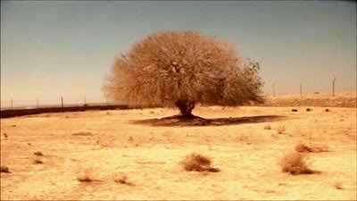
সকলকে ধন্যবাদ

